Slide 1
Критический анализ информационной среды РГПУ им.А.И.Герцена
Выполнила Федотова Наталия ПО (МОУ)-17

Slide 2
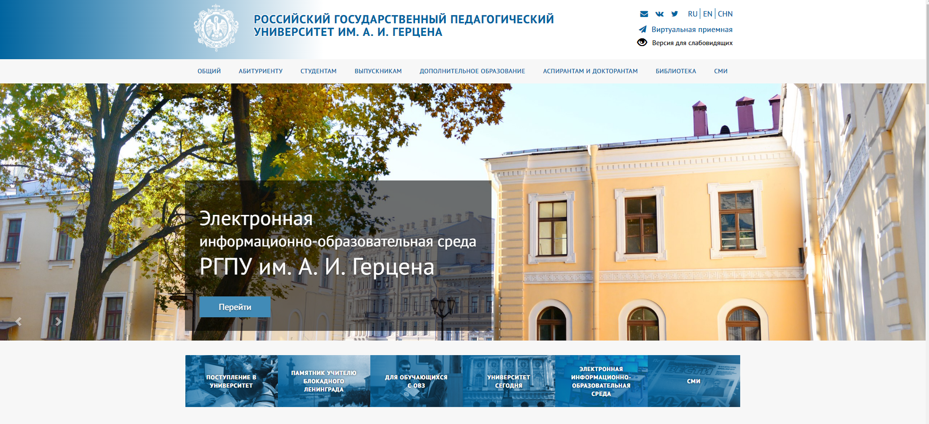
1
2
1-Удобная панель навигации, включающая в себя все основные разделы с наиболее актуальной информацией.
2-Расширения: виртуальная приемная комиссия и версия для слабовидящих. Оставленные контакты на электронную почту и ссылка на сайт «Вконтакте» действительны.

Slide 3
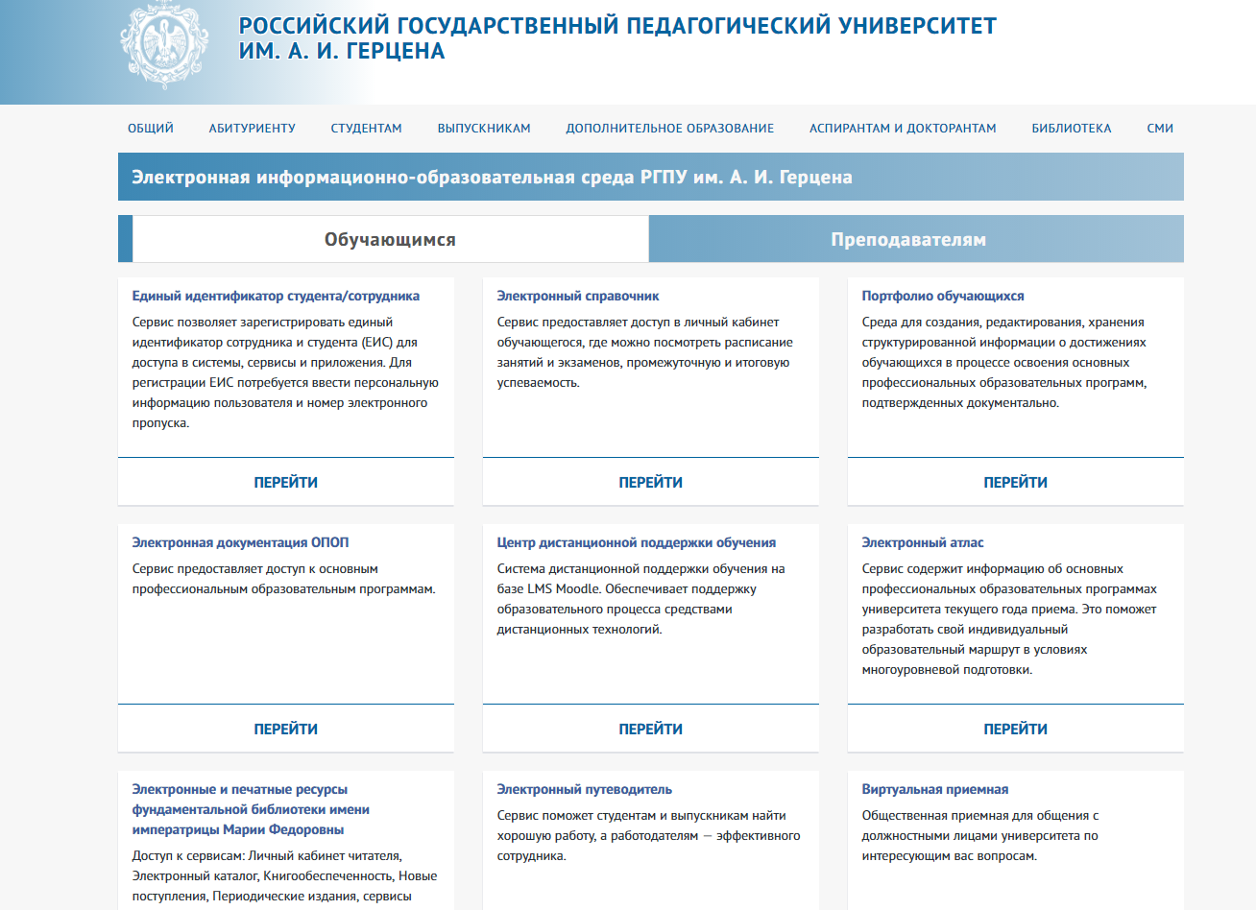
3
4
3- Удобная сортировка документации и информации по группам: «Обучающимся» и « Преподавателям».
4-Документация, справочник и портфолио действительны. Электронные ресурсы, электронный путеводитель и «Виртуальная приемная» работают исправно.

Slide 4
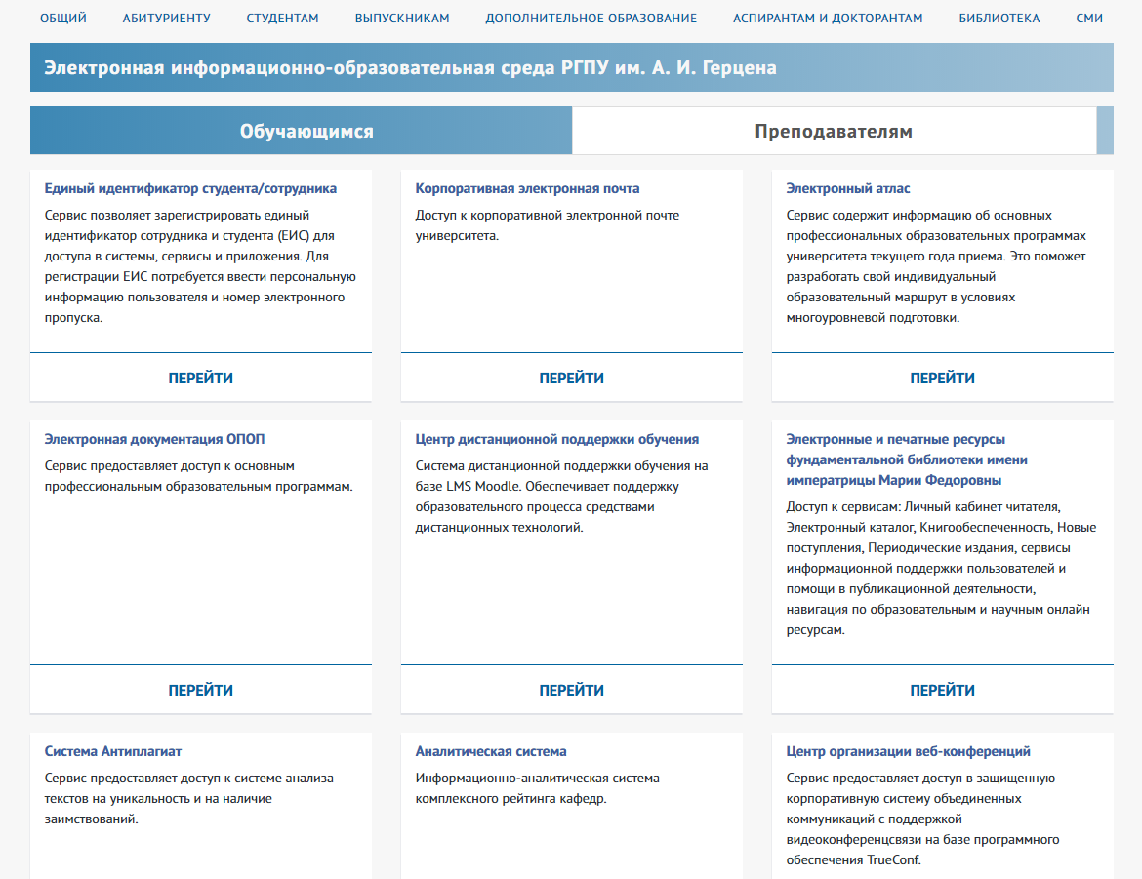
5
5- Вся информация для преподавателей хорошо структурирована, присутствует ссылка на Центр Дистанционной поддержки.

Slide 5
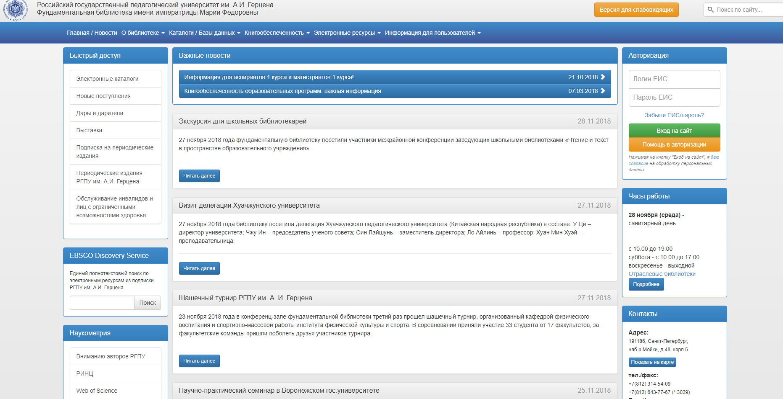
6
9
8
7
10
6-Быстрый доступ к основным разделам электронной библиотеки: хорошая навигация по сайту.
7-Единый полнотекстовой поиск по электронным ресурсам: удобства в использовании для студентов университета.
8- «Важные новости»-отобрана самая актуальная информация на момент посещения сайта, позволяет сразу получить доступ к главным ресурсам и документам.
9 –Поиск по сайту присутствует, работает исправно.
10- Все необходимые контакты библиотеки присутствуют и они действительны.

Slide 6
ПОДВЕДЕМ ИТОГ
Информационная среда РГПУ им.Герцена соответствует всем требованиям. Документация и контакты представлены. Все расширения и поиск работают исправно. Хороший, информативный сайт с удобной навигацией и сервисами поддержки студентов и педагогов университета.

Slide 7
Спасибо за внимание

